Slide 1
面试官你好，我叫罗河君，目前是南京理工大学研二的在读研究生。我本科也是就读于南京理工大学计算机学院，专业是计算机科学与技术。
我是在2022年的时候保研到本校读研究生。然后我研究生阶段的计算机视觉领域里面的基于深度学习的遥感变化检测这一方面。
我目前的科研成果的话是发表了一篇igarss，然后还有两篇论文目前是在投的状态。
在编程能力方面我是比较熟悉C++，对python和linux编程也有一定的了解。
我的获奖情况的话首先是在本科和研究生阶段多次获得学校的奖学金，然后竞赛获奖主要是蓝桥杯大赛的一次省赛一等奖和国赛三等奖。 ###
然后我简历上写的两个项目
首先是一个Linux高并发服务器开发的项目，这个项目应该算是我为了了解网络编程和多线程编程做的一个练手项目。
然后我本科阶段做的一个基于微信小程序的图像风格转换器开发的项目，包括微信小程序的前端界面和后端的一些风格转换的业务逻辑。

Slide 2
各位面试官你们好，我叫罗河君，目前是南京理工大学研二的在读研究生。
我本科也是就读于南京理工大学计算机学院，专业是计算机科学与技术。
我是在2022年的时候保研到本校读研究生。然后我研究生阶段的计算机视觉领域里面的基于深度学习的遥感变化检测这一方面。
在编程能力方面的话我是比较熟悉C++，对python和linux编程也有一定的了解。
我的获奖情况的话首先是在本科和研究生阶段多次获得学校的奖学金，然后竞赛获奖主要是蓝桥杯大赛的一次省赛一等奖和国赛三等奖。
以上是我的一个比较简单的自我介绍。
然后我简历上写的两个项目
首先是一个Linux高并发服务器开发的项目，这个项目应该算是我为了了解网络编程和多线程编程做的一个练手项目。
然后我本科阶段做的一个基于微信小程序的图像风格转换器开发的项目，包括微信小程序的前端界面和后端的一些风格转换的业务逻辑。
Linux高并发服务器开发：主要实现的功能首先是基于epoll和线程池技术，实现了一个基于同步I/O模拟的Proactor模式的一个高并发模型。
然后这个模型的业务逻辑就是要解析各个客户端发来的HTTP请求报文，然后生成一个响应报文回发给客户端
这个项目还包括一个异步的日志系统，是用来把服务器的一些运行状态写入到日志文件里面。
基于微信小程序的图像风格转换器开发：前端的话是比较简单的微信小程序界面，包括用户登录、页面跳转、图像上传下载等一些功能。后端的核心功能是一个风格迁移的神经网络，输入一张图片，可以把这张图片转换成一种特定的风格。然后后端使用的框架是django，用来把前端对某个url的访问映射到具体的业务逻辑

Slide 3
项目

Slide 4
Linux高并发服务器开发
主要实现的功能首先是基于epoll和线程池技术，实现了一个基于同步I/O模拟的Proactor模式的一个高并发模型。
然后这个模型的业务逻辑就是要解析各个客户端发来的HTTP请求报文，然后生成一个响应报文回发给客户端
这个项目还包括一个异步的日志系统，是用来把服务器的一些运行状态写入到日志文件里面。
基于微信小程序的图像风格转换器开发
前端的话是比较简单的微信小程序界面，包括用户登录、页面跳转、图像上传下载等一些功能。后端的核心功能是一个风格迁移的神经网络，输入一张图片，可以把这张图片转换成一种特定的风格。然后后端使用的框架是django，用来把前端对某个url的访问映射到具体的业务逻辑

Slide 5
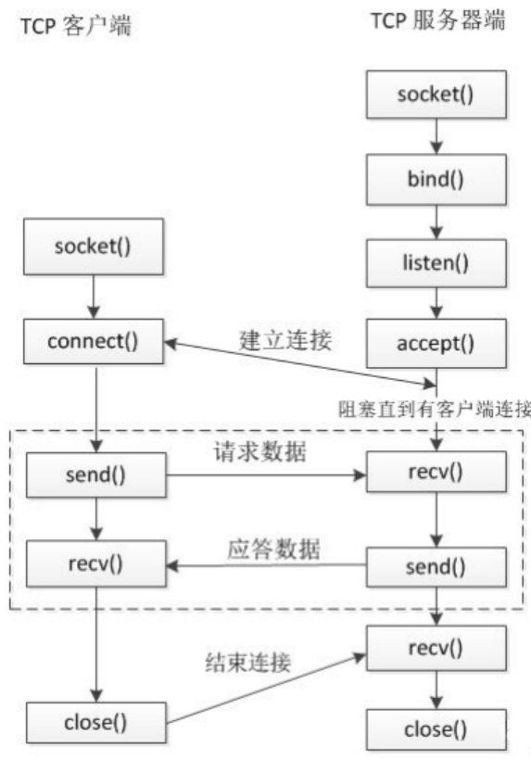
TCP通信
I/O模型
阻塞IO：调用函数，阻塞等待数据准备和拷贝
非阻塞IO：数据准备可立即返回，拷贝阶段仍然是阻塞的
IO复用：一个进程监测多个IO操作
异步：数据准备和拷贝都非阻塞

Slide 6
IO多路复用
事件处理模式
select/poll：已连接的 Socket 都放到一个文件描述符集合，然后拷贝到内核里检查是否有IO事件产生。Select：bitsmap poll：链表
需要在用户态与内核态之间拷贝文件描述符集合，性能的损耗很大
Epoll：把需要监控的 socket 通过 epoll_ctl() 函数加入内核中的红黑树里，无需拷贝文件描述符。内核里维护了一个链表来记录就绪事件，当某个 socket 有事件发生时，内核会将其加入到这个就绪事件链表中，当用户调用 epoll_wait() 函数时，返回有事件发生的文件描述符的个数，并把就绪事件列表复制到用户空间
Reactor模式：非阻塞同步网络模式。来了事件操作系统通知应用进程，让应用进程来处理。主线程只负责监听事件发生。读、写、业务逻辑都由工作线程处理
Proactor模式：异步网络模式。来了事件操作系统来处理，处理完再通知应用进程。内核负责读写，工作线程负责业务逻辑。
同步I/O模拟Proactor模式：主线程执行数据读写操作，工作线程负责业务逻辑。

Slide 7
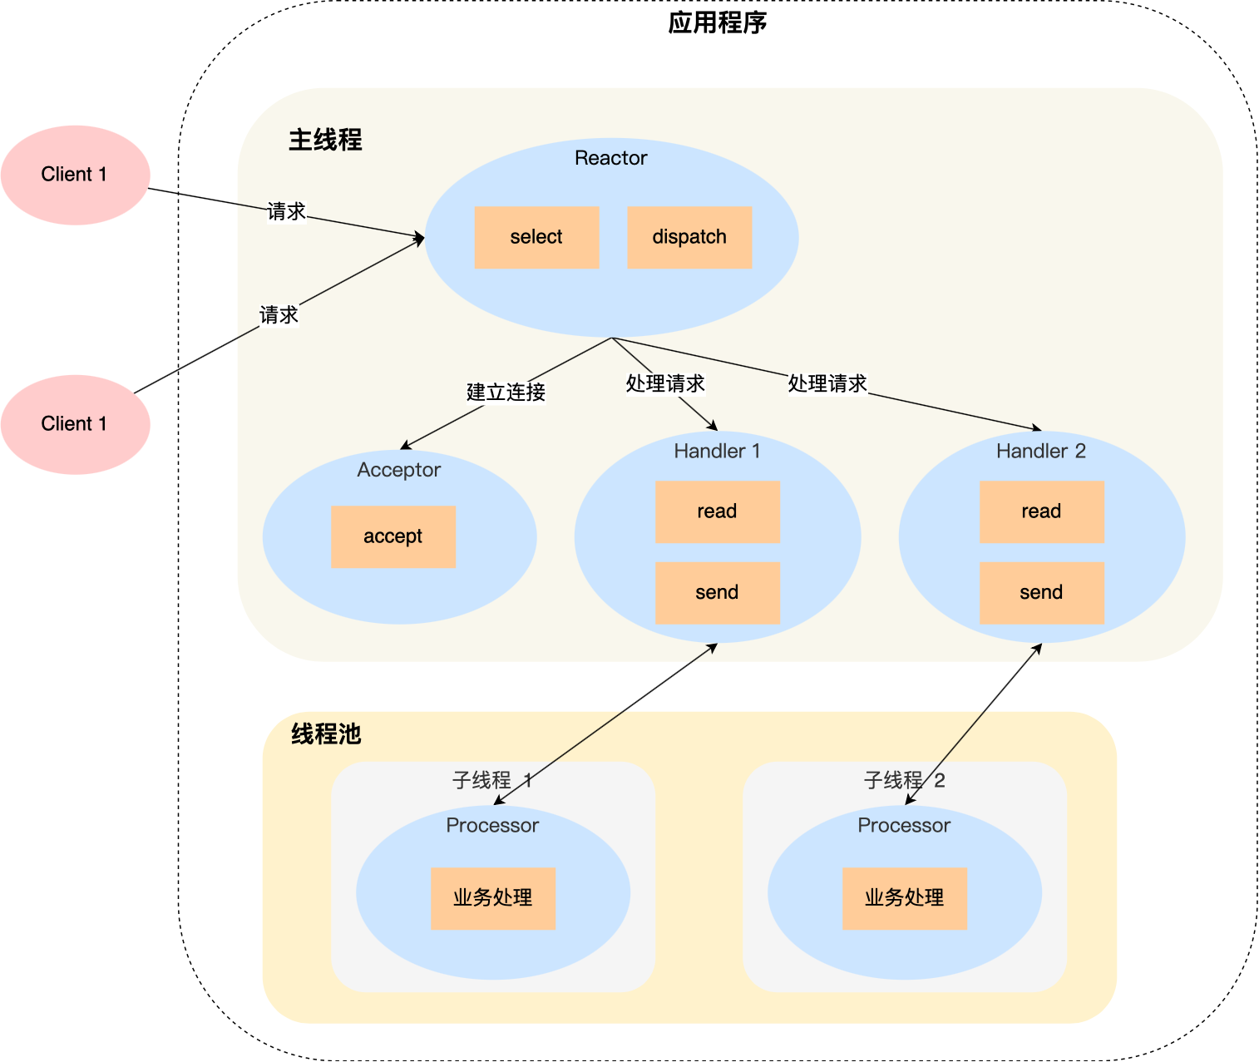
Reactor 对象通过 select （IO 多路复用接口） 监听事件，收到事件后通过 进行分发，具体分发给 Acceptor 对象还是 Handler 对象，还要看收到的事件类型；
如果是连接建立的事件，则交由 Acceptor 对象进行处理，Acceptor 对象会通过 accept 方法 获取连接，并创建一个 Handler 对象来处理后续的响应事件；
如果不是连接建立事件， 则交由当前连接对应的 Handler 对象来进行响应；
Handler 对象不再负责业务处理，只负责数据的接收和发送，Handler 对象通过 read 读取到数据后，会将数据发给子线程里的 Processor 对象进行业务处理；
子线程里的 Processor 对象进行业务处理，处理完后，将结果发给主线程中的 Handler 对象，接着由 Handler 通过 send 方法将响应结果发送给 client；

Slide 8
日志系统
LT/ET
日志系统通过单例模式还有双缓冲区、异步线程，实现日志文件的异步写入。通过使用宏定义简化日志系统的使用。
双缓冲区分别是什么？怎么实现双缓冲区
一个是buff缓冲区，接收要输入的日志消息，如果开启异步线程则再将其转移到生产者消费者队列中，同时唤醒异步线程将其取出写入到对应的日志文件中去。如果没有开启异步线程则直接将buff缓冲区的内容写入到对应文件中去。这里双缓冲区是为了缓解内存读写速度和IO读写速度不匹配的问题，如果不开启异步线程，则不需要，因为当前进程会被IO阻塞，不存在读写速度不匹配的问题。但是当开启异步线程时，IO读写速度和内存读写速度不匹配，容易导致数据丢失，所以开启异步线程时需要使用双缓冲区。
双缓冲区有什么用
双缓冲区是为了缓解内存读写速度和IO读写速度不匹配的问题，如果不开启异步线程，则不需要，因为当前进程会被IO阻塞，不存在读写速度不匹配的问题。但是当开启异步线程时，IO读写速度和内存读写速度不匹配，容易导致数据丢失，所以开启异步线程时需要使用双缓冲区。
水平触发（LT）：有事件时不断通知，直至缓冲区read完
边缘触发（ET）：只会通知一次事件，因此要保证一次读取完数据

Slide 9
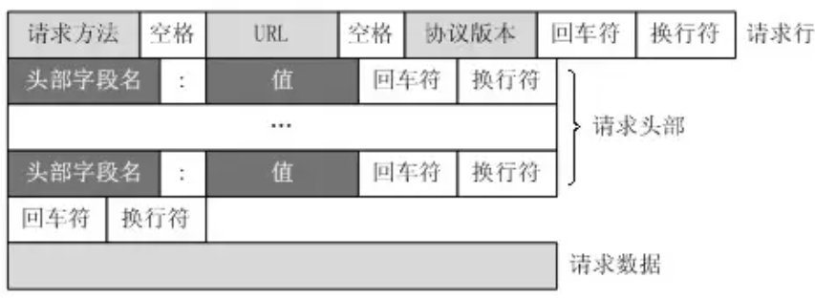
遇到的问题
⼀⽅⾯是对不同的技术理解不够深刻，难以选出最合适的技术框架。这部分的话我主要是反复阅读作者在GitHub提供的⼀些技术⽂档，同时也去搜索⼀些技术对⽐的⽂章去看，如果没有任何相关的资料我会尝试去联系作者。
另⼀⽅⾯是编程期间遇到的困难，在代码编写的过程中由于⼯程能⼒不⾜，程序总会出现⼀些bug。这部分的话我⾸先是通过⽇志去定位bug，然后推断bug出现的原因并尝试修复，如果是⾃⼰⽬前⽔平⽆法修复的bug，我会先到⽹上去查找有没有同类型问题的解决⽅法，然后向同学或者直接到StackOverflow等⼀些国外知名论坛上求助。
细节问题：
回车符和空格弄混
解决：仔细排查报错、debug

Slide 10
项目的难点
项目中的重点在于应用层上HTTP协议的使用，怎么去解析HTTP请求，怎么根据HTTP请求去做出应答这样一个流程我觉得是这个项目的重点。
项目的难点我觉得在于如何将一个完整的服务器拆分成多个模块，同时在实现的时候又将其各个部分功能组合在一起。首先一个HTTP服务器要实现的是完成请求应答这样一件事，然后需要考虑到读写数据的缓冲区、同时多个连接需要处理多种事件、连接超时关闭避免资源消耗等这一系列问题，所以就有了各种模块。单独编写模块出来后还要考虑怎么去组合怎么去搭配，互相之间的接口要怎么设计，我觉得是我在项目中遇到的问题。
难点的解决通过自顶向下的设计方式。先确定整体的功能也就是完成一次HTTP传输，再向下考虑需要用到什么组件，然后再依次实现各个组件，最后再将模块组合起来，期间需要多次修改接口。

Slide 11
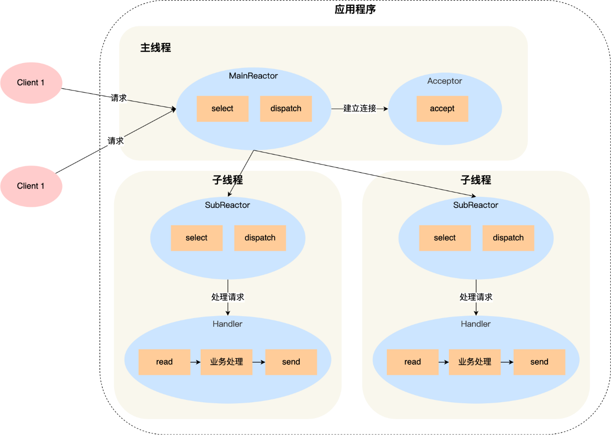
进行的优化
未来的改进
多 Reactor 多进程 / 线程
②系统参数调优
修改最⼤⽂件描述符数
暂时：ulimit指令修改
永久：改/etc/security/limits.conf配置文件
默认1024 改成65536
修改全连接、半连接队列大小限制
默认128 改成1024
「单 Reactor」的模式存在的问题是，因为一个 Reactor 对象承担所有事件的监听和响应，而且只在主线程中运行，在面对瞬间高并发的场景时，容易成为性能的瓶颈的地方。

Slide 12
计算机网络

Slide 13
网络模型
OSI 网络模型
应用层，负责给应用程序提供统一的接口；
表示层，负责把数据转换成兼容另一个系统能识别的格式；
会话层，负责建立、管理和终止表示层实体之间的通信会话；
传输层，负责端到端的数据传输；
网络层，负责数据的路由、转发、分片；
数据链路层，负责数据的封帧和差错检测，以及 MAC 寻址；
物理层，负责在物理网络中传输数据帧；
TCP/IP 网络模型
应用层，负责向用户提供一组应用程序，比如 HTTP、DNS、FTP 等;
传输层，负责端到端的通信，比如 TCP、UDP 等；
网络层，负责网络包的封装、分片、路由、转发，比如 IP、ICMP 等；
网络接口层，负责网络包在物理网络中的传输，比如网络包的封帧、 MAC 寻址、差错检测，以及通过网卡传输网络帧等

Slide 14
GET/POST
get主要用来获取数据，post主要用来提交或修改数据。
get的参数有长度限制，最长2048字节，而post没有限制。
get是明文传输，可以直接通过url看到参数信息，post是放在请求体中，除非用工具才能看到。
get的参数会附加在url中，以 " ？"分割url和传输数据，多个参数用 "&"连接， 而post会把参数放在http请求体中。
get请求会保存在浏览器历史记录中，也可以保存在web服务器日志中。
get请求会被浏览器主动缓存，而post不会，除非手动设置。
get在浏览器回退时是无害的，而post会再次提交请求。
get请求只能进行url编码，而post支持多种编码方式。
get请求的参数数据类型只接受ASCII字符，而post没有限制。
get是幂等的，而post不是幂等的。 幂等性：对同一URL的多个请求应该返回同样的结果。
GET中url过长：
修改服务器设置使其支持更大的header缓冲区

Slide 15
HTTP请求
HTTP 123
解析URL，生成HTTP请求报文
DNS查询IP地址
与服务器建立TCP连接
发送HTTP请求，服务器处理、回发响应
浏览器根据响应渲染页面
HTTP 1.1
简单、灵活、易扩展 / 无状态、明文
① 长连接 ② 管道
HTTP 2
① 基于HTTPS ② 头部压缩
③ 二进制 ④并发传输 ⑤服务器推送
HTTP 3
传输层UDP，应用层QUIC
QUIC
状态码
无队头阻塞（只阻塞一个流）
内部包含了TLS，和TCP握手同时进行，更快连接
使用连接ID而非TCP四元组，更快的重连
301永久重定向 302临时重定向 304协商缓存命中
400请求语法错 403无权限禁止访问404 notfound
500服务器错误 503服务器繁忙 504网关超时

Slide 16
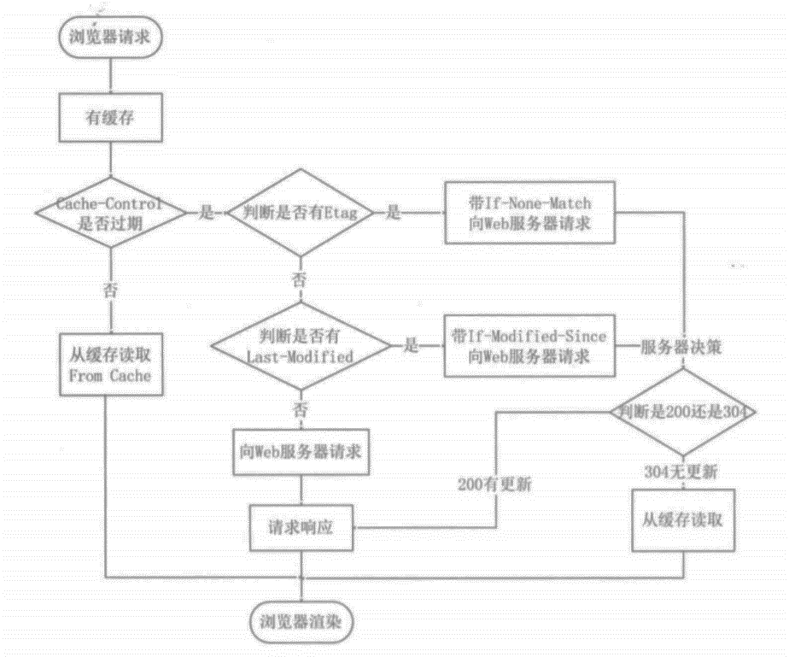
HTTP缓存
HTTP优化
避免发送请求：缓存技术
减少发送请求：
① 减少重定向：代理服务器来重定向
② 合并多个请求
③ 页面看到哪加载到哪
3. 减小响应数据大小：压缩资源

Slide 17
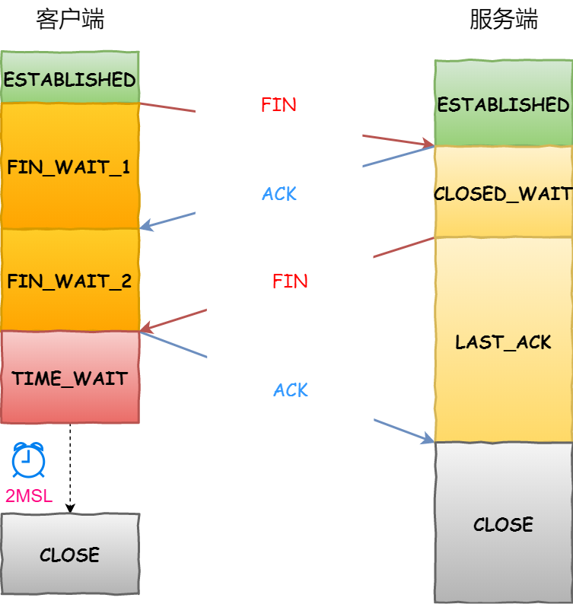
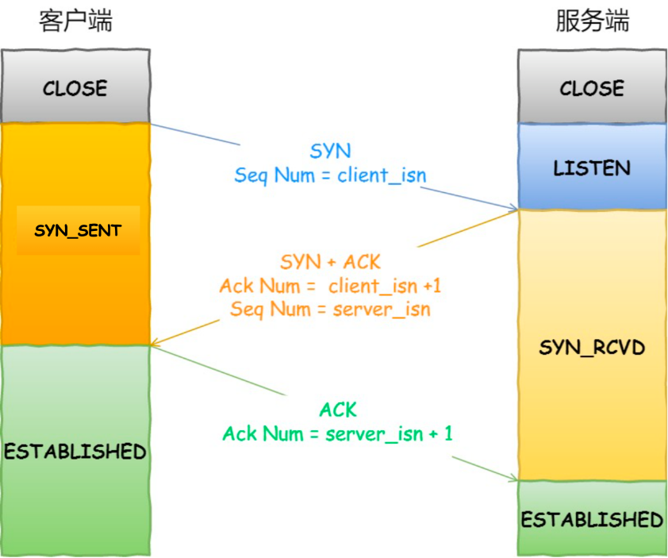
TCP握手
TCP挥手

Slide 18
HTTPS
加密算法
窃听风险：通过信息加密
篡改风险：通过校验机制
冒充风险：通过身份证书
RSA：不支持前向保密
ECDHE ：前向保密
TLS握手
客户端：随机数、TLS版本、密码套件
服务器：确认 TLS/密码、随机数、数字证书
客户端：随机数、加密算法改变通知、握手结束通知
服务器：加密改变通知、握手结束通知

Slide 19
Linux

Slide 20
pwd：打印当前工作目录的路径
touch：创建文件
cat：显示全部内容 more：支持翻页
which：查看某个命令对应的程序的位置
find：查找文件
语法1：find [目录] –name “文件名(可以用*模糊匹配)”
语法2：find [目录] –size +/- n k/M/G
grep：行过滤
语法：grep [-n 显示行号] “关键字” 文件路径
wc：文件内容统计
语法：wc [-cmlw] 文件路径
wc -c 统计字节数量
wc -m 统计字符数量
wc -l 统计行数
wc -w 统计单词数量
>：覆盖输入
>>：追加输入
tail：查看文件尾部内容
tail -f 持续实时跟踪
tail -num 设置查看尾部多少行
chmod：修改文件(夹)权限
语法：chmod nnn 文件名
chmod -R 递归修改
chown：修改文件(夹)所属用户(组)
语法：chown [-R] [用户]:[用户组] 文件名/文件夹名
systemctl：控制系统服务
启动服务：systemctl start 服务
关闭服务：systemctl stop 服务
查看状态：systemctl status 服务
开机自启：systemctl enable 服务
取消自启：systemctl disable 服务
netstat：查看某个端口的有哪些ip已连接、查看处于各种状态的TCP/UDP/本地套接字连接
ps：查看进程状态
ps -ef：简略
ps aux：详细
top：实时查看进程状态（包括内存占用、CPU占用等）
lsof：列出当前系统打开文件情况

Slide 21
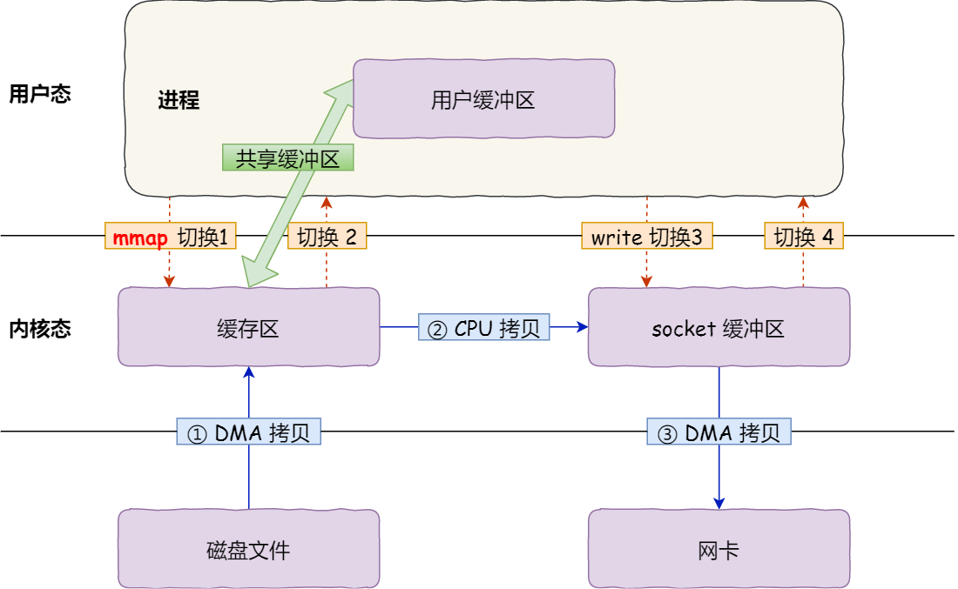
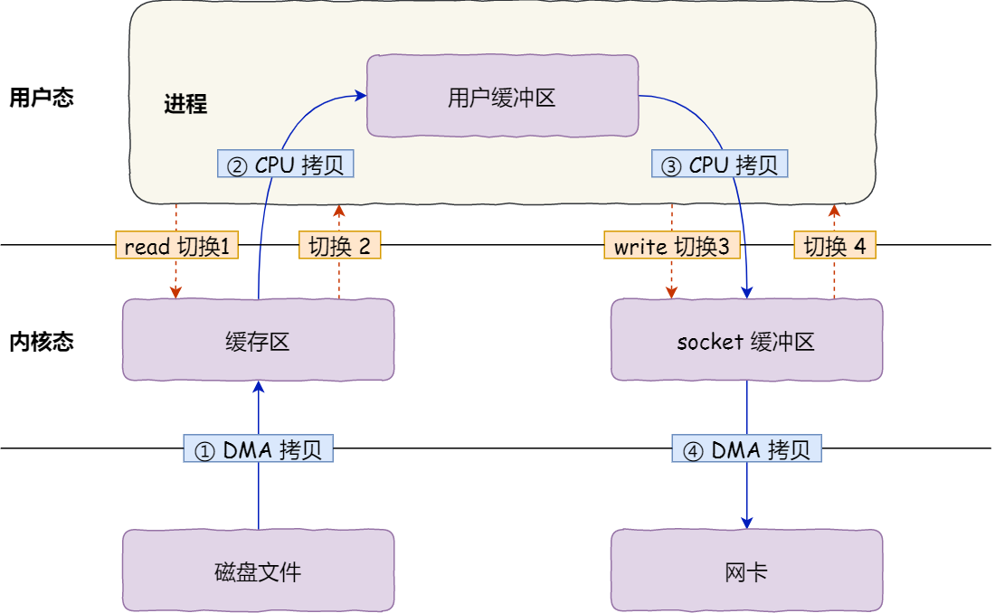
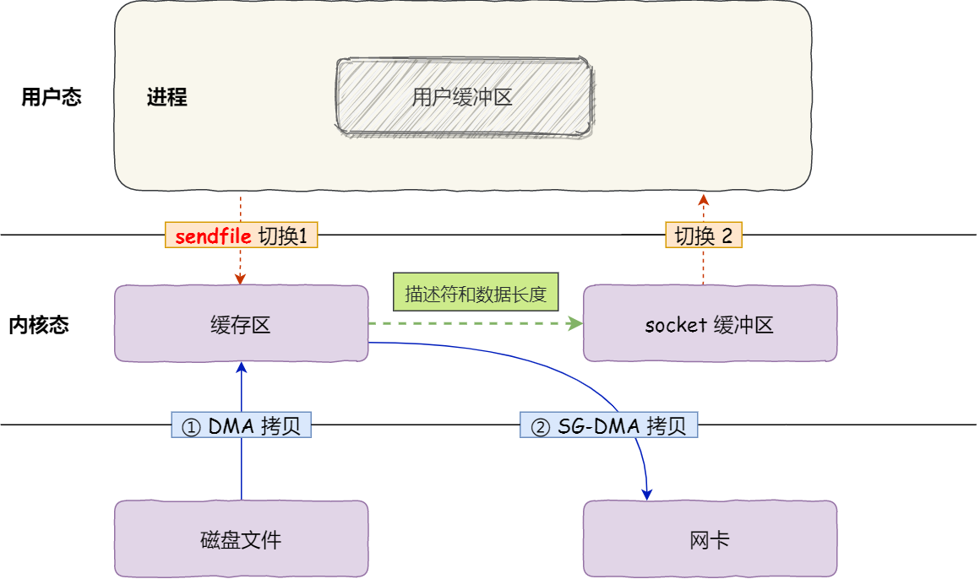
进行的优化
原项目：mmap + write
mmap() 系统调用函数会直接把内核缓冲区里的数据「映射」到用户空间，相当于直接操作内核缓冲区，不用拷贝到用户区
① 使⽤零拷⻉技术：使用函数 sendFile() 来发送文件
传统的文件传输：用户空间和内核空间之间来回复制
优化：sendfile linux专门发送文件的系统调用函数
要想提高文件传输的性能，就需要减少「用户态与内核态的上下文切换」和「内存拷贝」的次数。

Slide 22
主管面

Slide 23
项目相关
① 项目经历最大挫折怎么解决
做弱监督方法没人做，没得参考，导致很差。看其他领域的弱监督进行迁移
② 项目乙方新加了需求没办法按需完成怎么办
明确需求细节与影响：首先，与乙方详细讨论新增需求的具体内容、背后的原因及期望的完成时间。理解这些需求是否为项目成功的关键因素，以及它们对现有计划的影响程度。
评估资源与时间：基于新增需求，重新评估项目的时间表、所需资源和人力成本。明确指出为了满足新需求，哪些原定的任务可能需要延期，或是需要额外的资源支持。
沟通与协商：
透明沟通：向乙方清晰地传达新增需求对项目进度和成本的潜在影响。
优先级讨论：与乙方一起讨论需求的优先级，看是否可以将部分需求后延或调整，以保证核心功能的按时交付。
寻找妥协方案：探讨是否有简化版解决方案或阶段性实施的可能，以先满足最紧迫的需求。
正式变更请求：如果决定接受新增需求，应通过正式的变更管理流程，记录变更内容、影响评估、新的时间表和任何成本调整，确保双方对此有书面共识。
文档与合同审查：回顾原始合同中关于变更管理的条款，确认是否需要修订合同，以及如何处理因此产生的额外费用和责任分配。
加强项目管理：调整项目计划，确保所有团队成员都清楚新的时间线和任务分配。使用项目管理工具跟踪进度，定期召开会议以监控执行情况并及时调整策略。
维护良好关系：在整个过程中，保持积极、专业的态度，强调双方是合作伙伴，共同目标是项目成功。即使在谈判中，也要注重维护良好的合作关系。

Slide 24
③ 项目遇到问题怎么办
明确问题：首先，确切地识别并定义遇到的困难。这包括问题的具体表现、受影响的范围以及其对项目目标的潜在影响。
全面分析：
根本原因分析：运用“五次为什么”等方法深入挖掘问题的根本原因，避免仅处理表面症状。
影响评估：评估该问题对项目时间表、成本、质量和团队士气的影响。
制定解决方案：
集思广益：召集项目团队成员，甚至是跨部门专家，进行头脑风暴，收集各种可能的解决方案。
评估选项：基于可行性、成本效益、时间要求等因素，评估每个解决方案的优劣。
选择最佳方案：综合考虑后，选择一个或组合几个最合适的解决方案实施。
行动计划：
制定详细的实施步骤，包括谁负责、何时开始、预期完成时间、所需资源等。
设置里程碑和检查点，以跟踪进展和调整计划。
沟通与协调：
向所有相关方（包括客户、上级、团队成员）清晰地传达问题及所选解决方案，确保透明度和一致性。
获得必要的支持和资源，包括资金、人力和外部协助。
执行与监控：
按照计划执行，同时密切监控实施过程，确保按既定路线前进。
定期回顾进展，及时调整策略以应对新出现的挑战。
总结与反馈：
项目结束后，组织复盘会议，总结经验教训，包括问题发生的原因、采取的措施及其效果。
将这些经验整合到项目管理流程和知识库中，提升未来项目的预防和应对能力。

Slide 25
④ 团队意见不一致怎么解决
开放沟通环境：鼓励团队成员在尊重和理解的氛围中自由表达观点。作为领导者或协调人，要保持中立，倾听每个人的意见，确保每个人的声音都被听到。
明确讨论目的：在讨论前明确会议目的，是为了解决特定问题还是做出决策。确保团队成员对讨论的目标有共同的理解。
信息共享：确保所有相关信息和数据对团队开放，有时候意见不合源于信息不对等。共享资料可以帮助大家基于相同的信息基础进行讨论。
探索不同观点：引导团队从多个角度审视问题，尝试理解每个观点背后的逻辑和考量。这有助于拓宽视野，发现潜在的解决方案。
寻求共识点：在差异中寻找共同点，哪怕是最小的共识也是向前推进的基础。强调团队的共同目标，鼓励成员围绕共同目标调整立场。
采用决策机制：当讨论无法达成一致时，可以采用投票、多数决、共识决策或其他事先约定的决策机制。确保决策过程公平透明。
角色扮演和换位思考：鼓励团队成员尝试站在对方的立场上思考问题，这有助于增进相互理解，减少误解。
引入第三方视角：有时外部专家或中立者的介入能提供新的见解，帮助团队打破僵局。
分阶段解决：将大问题分解成小部分，逐个解决。可能某些小点上能够先达成一致，逐步积累共识。
后续行动计划：一旦做出决定，明确每个人的责任和下一步行动。确保团队成员即使有保留意见也能团结一致向前看。

Slide 26
⑤ 上级压力怎么办
保持冷静和专业：首先，保持冷静，避免情绪化的反应。以专业态度对待压力，将其视为提升自我和项目管理能力的机会。
清晰沟通：主动与上级沟通，详细了解他们的期望、项目的关键指标以及时间框架。确保你对任务的要求有准确无误的理解。
评估现状：客观评估项目当前的状态，识别存在的问题和瓶颈。这有助于你更精确地判断哪些是可以改善的地方。
制定行动计划：基于评估结果，制定一个实际可行的行动计划，包括短期和长期目标，以及为达到这些目标所需的步骤和资源。
设定合理的期望：如果原有的截止日期或目标不切实际，应该基于事实和数据分析，向上级提出调整建议。清晰地说明为何需要调整，并提供备选方案。
优先级排序：确定任务的优先级，集中精力处理最关键的部分。这有助于在有限时间内最大化产出。
请求资源和支持：如果资源不足是导致压力的一个因素，不妨向上级或相关部门请求额外的支持，比如人力、技术或财务资源。
定期汇报进展：保持与上级的定期沟通，及时报告项目进展、遇到的挑战以及已采取的措施。这样可以提前预警潜在问题，同时展示你的主动性和责任感。
学会说“不”：在合理范围内，如果上级提出的要求超出了项目或团队的能力范围，学会以建设性的方式表达限制，提出替代方案。
自我关怀：在高压环境下，保持良好的工作生活平衡，注意休息和放松，这对于维持长期的工作效率和心理健康至关重要。

Slide 27
⑥ 未来规划
深化专业技能：在选定的职业领域内，我计划通过参加专业培训、考取相关证书、阅读行业最新文献和实践项目，不断深化专业知识和技能。例如，如果从事软件开发，我将重点学习最新的编程语言、框架和技术趋势，如人工智能、大数据处理等，以保持技术前沿性。
项目管理与领导力培养：积极参与项目管理，争取担任小型项目负责人或团队领导的角色，通过实践学习如何高效管理项目时间线、资源分配和团队协作。目标是在接下来的几年内，至少主导或参与两个以上从策划到实施全过程的项目，以此锻炼我的领导力和项目管理能力。
建立人脉网络：意识到人脉在职业发展中的重要性，我将积极参加行业会议、研讨会、职业交流活动，以及利用社交媒体平台如LinkedIn等，与行业内专家、同行建立联系。通过这些网络，获取行业洞见、职业机会，同时也为未来的职业发展铺垫资源。
跨领域学习与适应性：认识到多领域知识的融合对于解决复杂问题的重要性，我打算通过在线课程、工作坊等方式，学习与我的核心专业相邻或互补领域的知识，如市场营销、产品设计或财务管理。这有助于提升我的综合素质，增强在多变职场中的适应性和竞争力。
个人品牌建设：通过撰写专业博客、发表文章、参与公开演讲或网络研讨会等形式，分享我的专业见解和实践经验，逐步建立个人品牌。这不仅能够提高我在行业内的知名度，也为未来的职业晋升和跳槽提供更多可能性。
绩效评估与反馈循环：与上级和同事保持开放的沟通，定期进行绩效评估，主动寻求反馈，并根据反馈调整职业发展计划。这有助于我及时发现并改进工作中的不足，确保个人成长的方向与公司目标一致。

Slide 28
⑦ 为什么选择华为
公司声誉与品牌价值：华为作为全球知名的科技企业，拥有强大的品牌影响力和行业地位。在华为实习可以在简历上增添亮点，对于未来的职业发展有着积极的促进作用。
技术与创新能力：华为在通信技术、云计算、人工智能等多个领域处于国际领先地位。实习生有机会接触到最前沿的技术，参与高质量的项目，这对提升个人技术和创新能力是非常宝贵的。
学习与成长机会：华为重视员工培训和个人发展，实习生同样可以享受丰富的学习资源和培训机会。通过与行业专家共事，可以快速提升专业技能和行业知识。
薪酬福利：据信息显示，华为为员工提供的薪酬待遇相对较高，即使是实习生也可能享受到较为优厚的薪资待遇，这对许多求职者来说是一个重要的吸引力。
职业发展平台：华为为实习生提供了较为明确的职业发展路径和转正机会。虽然有说法称实习生转正可能具有挑战性，但这段经历对于那些致力于在华为或相关领域长期发展的人来说，是积累经验和展示能力的宝贵机会。
企业文化与工作环境：华为的企业文化强调奋斗、创新和团队合作，对于追求挑战、渴望在高压环境下快速成长的年轻人才而言，这种工作环境具有吸引力。

Slide 29
⑧ 华为企业文化
以客户为中心：这是华为企业文化的核心，意味着始终将客户需求放在首位，通过不断优化产品和服务，为客户提供最大价值。这意味着在决策制定、产品开发、服务提供等各个环节，都要围绕着如何更好地服务客户进行。
以奋斗者为本：华为强调员工的奋斗精神，认可并奖励那些为公司发展付出额外努力和贡献的员工。这鼓励员工勇于承担责任，追求卓越，通过个人的努力和团队的协作来实现公司的目标。
长期坚持艰苦奋斗：华为强调持续努力和不懈奋斗，即使在取得成功之后也不懈怠，保持创业初期的激情和努力，面对挑战和困难时能够坚持不懈。
坚持自我批判：华为鼓励员工和组织层面的自我反省和批评，通过不断的自我审视和改进，保持组织的活力和适应性，及时纠正错误，促进持续进步。
开放进取：华为倡导开放的心态，拥抱变化，积极学习吸收全球的先进技术和管理经验，鼓励创新思维，追求技术和市场的领先。
至诚守信：诚信是华为与客户、合作伙伴及员工相处的基本原则，强调言行一致，遵守承诺，建立长久的信任关系。
团队合作：华为强调团队的力量，提倡“胜则举杯相庆，败则拼死相救”的团队精神，鼓励内部协作，共同努力达成目标。

Slide 30
⑧ 鸿蒙和云测开发
鸿蒙（HarmonyOS）
是由华为开发的分布式操作系统，设计之初就着眼于万物互联的时代，支持跨平台、多设备协同。鸿蒙的特点和优势包括：
分布式架构：鸿蒙采用了微内核架构，支持设备间的无缝连接和资源共享，通过分布式软总线、分布式设备虚拟化等技术，使得不同设备如同一个“超级终端”一样协同工作。
统一开发平台：为开发者提供了统一的开发工具和框架，使得开发者可以编写一次代码，实现多端部署，覆盖手机、平板、电视、穿戴设备等多种终端，大大提高了开发效率。
方舟编译器：方舟编译器能够提高应用执行效率，使应用在不同硬件平台上运行更加流畅，同时支持跨平台的代码编译，使得应用开发更为灵活。
安全性和隐私保护：鸿蒙系统在设计上强调安全性，微内核只包含最基础的服务，降低了系统被攻击的风险，同时提供了严格的权限管理和数据加密机制。
云侧开发
通常指的是在云计算平台（如阿里云、华为云、AWS、Azure等）上进行的软件开发活动。这种开发模式利用了云平台提供的基础设施、平台服务以及软件服务，使得开发者能够更加高效、灵活地构建、部署和管理应用程序。

